Slide 1
Байесовские сети
Солодова София Михайловна М8О-309Б-23
Mushroom Classification Dataset

Slide 2
СОДЕРЖАНИЕ РАБОТЫ
01
02
Подготовка
Загрузка датасета
Обработка данных
Label Encoding
Модель
Построение сети
Оценка параметров
Анализ CPT

Slide 3
Что такое Bayesian Networks?
ОПРЕДЕЛЕНИЕ
КОМПОНЕНТЫ
Ориентированный ациклический граф (DAG), в котором каждый узел представляет случайную величину, а рёбра кодируют условные зависимости между ними. Сеть совмещает теорию графов и теорию вероятностей для компактного представления совместного распределения вероятностей множества переменных.
Узлы (Nodes) → случайные переменные (признаки грибов)
Рёбра (Edges) → причинные/вероятностные влияния между переменными
CPT (Conditional Probability Tables) → таблицы условных вероятностей для каждого узла
ПРЕИМУЩЕСТВА
Компактное представление больших распределений вероятностей
Логический вывод (Inference) — вычисление вероятностей при частично известных данных
Высокая интерпретируемость — видны причинные связи между признаками
Обучение структуры — автоматическое открытие зависимостей из данных

Slide 4
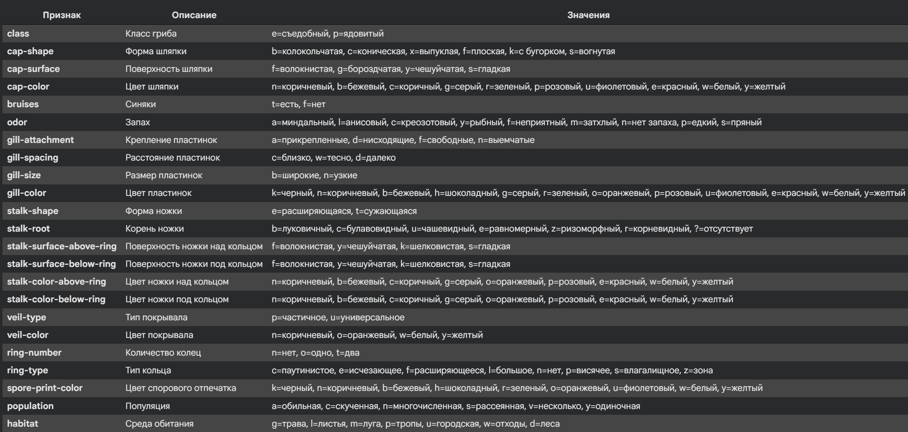
Датасет – Основная информация
Размер: 8,124 образцов
Признаков: 23 (22 после удаления veil-type)
Целевой класс: class (e=съедобный, p=ядовитый)
Распределение: 51.8% / 48.2% (сбалансировано)

Slide 5
ЗАГРУЗКА И ОБРАБОТКА ДАННЫХ
ЗАГРУЗКА ДАТАСЕТА:
Label Encoding
import pandas as pd
data = pd.read_csv('mushrooms.csv')
print(data.shape) # (8124, 23)
Что было: строки (a, b, c, ...)
Что стало: целые числа (0, 1, 2, ...)
from sklearn.preprocessing import LabelEncoder
for col in data.columns:
le = LabelEncoder()
data[col] = le.fit_transform(data[col])
КАЧЕСТВО ДАТАСЕТА
✓ Нет пропусков
✓ Нет дубликатов
✓ Все признаки категориальны
Удалена колонка 'veil-type' (содержала только одно значение)
Финальный размер: (8124, 22)

Slide 6
Ручное построение Байесовской сети
Принцип работы
Преимущества
Граф строится вручную на основе экспертных знаний и понимания предметной области
Рёбра определяются логически на основе предположений о зависимостях между признаками
Полный контроль над структурой
Можно использовать знания экспертов
Интерпретируемость гарантирована
Построение сети
Недостатки
from pgmpy.models import DiscreteBayesianNetwork
network = [
('odor', 'class'), # Запах влияет на съедобность
('bruises', 'class'), # Наличие синяков
]
model = DiscreteBayesianNetwork(network)
print("Ручная структура сети:")
print(model.edges())
Требует глубокого понимания данных
Может упустить скрытые зависимости
Субъективный процесс

Slide 7
Автоматическое построение Байесовской сети
Принцип работы
Преимущества
Алгоритм автоматически находит оптимальную структуру из данных, используя BIC как метрику качества
Открывает скрытые зависимости из данных (53 ребра найдено)
Объективный процесс
Не требует предварительных знаний
Обнаруживает неожиданные корреляции
Построение сети
Недостатки
from pgmpy.estimators import HillClimbSearch, BIC
hc = HillClimbSearch(data)
best_model = hc.estimate(scoring_method=BIC(data))
model = DiscreteBayesianNetwork(best_model.edges())
print("Автоматическая структура:")
print(model.edges())
Может быть вычислительно дорогим
Требует достаточного количества данных
Результат зависит от качества данных

Slide 8

Обучение модели: выбор оценщика параметров
MLE
(Maximum Likelihood Estimation)
Байессовский оценщик
MLE — это метод, который вычисляет вероятности прямо из данных:
from pgmpy.estimators import BayesianEstimator
model.fit(data, estimator=BayesianEstimator, prior_type='BDeu', equivalent_sample_size=0.1)
P(A)=NnA
BDeu
(Bayesian Dirichlet Equivalent Uniform)
Параметр equivalent_sample_size=0.1
BDeu — это метод Байесовского оценивания, который добавляет "виртуальные образцы" к реальным данным:
Контролирует $\sum{α}$ (виртуальные образцы):
0.1 → слабый prior (почти MLE)​
5 → средний prior
10+ → сильный prior
P(A)=N+∑αnA+α

Slide 9
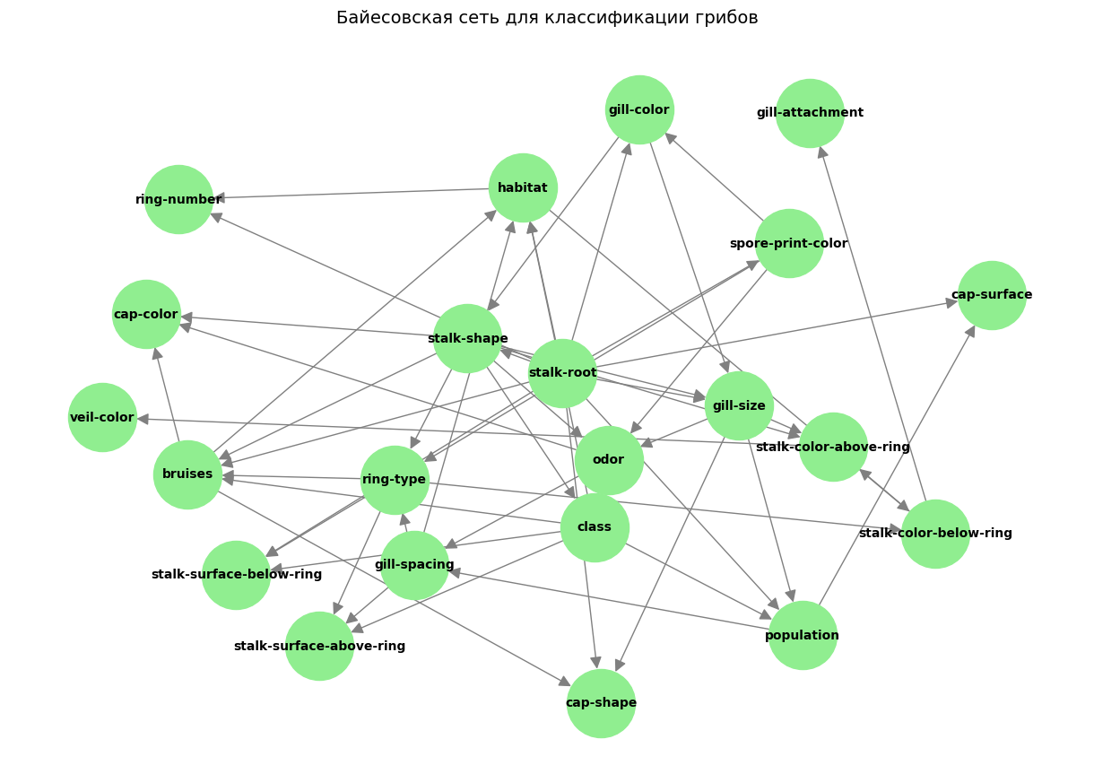
Визуализация структуры сети
На графике каждый узел представляет признак гриба, а направленные стрелки показывают вероятностные зависимости между ними.
Граф содержит 22 узла и 53 ребра, что отражает сложность взаимосвязей в данных.

Slide 10
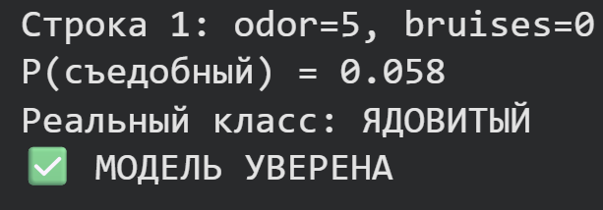
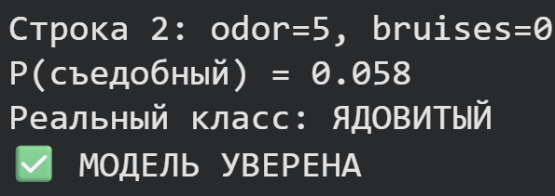
Анализ уверенности предсказаний
Для проверки качества предсказаний модели выбрали тестовые образцы с разными признаками. Модель анализирует две группы: грибы с нейтральным запахом (odor=5) и с приятным запахом (odor=6).
Все предсказания совпали с реальным классом. Модель показала высокую уверенность (вероятности близки к 0 или 1), что означает: выученные зависимости корректны и предсказания надежны.

Slide 11
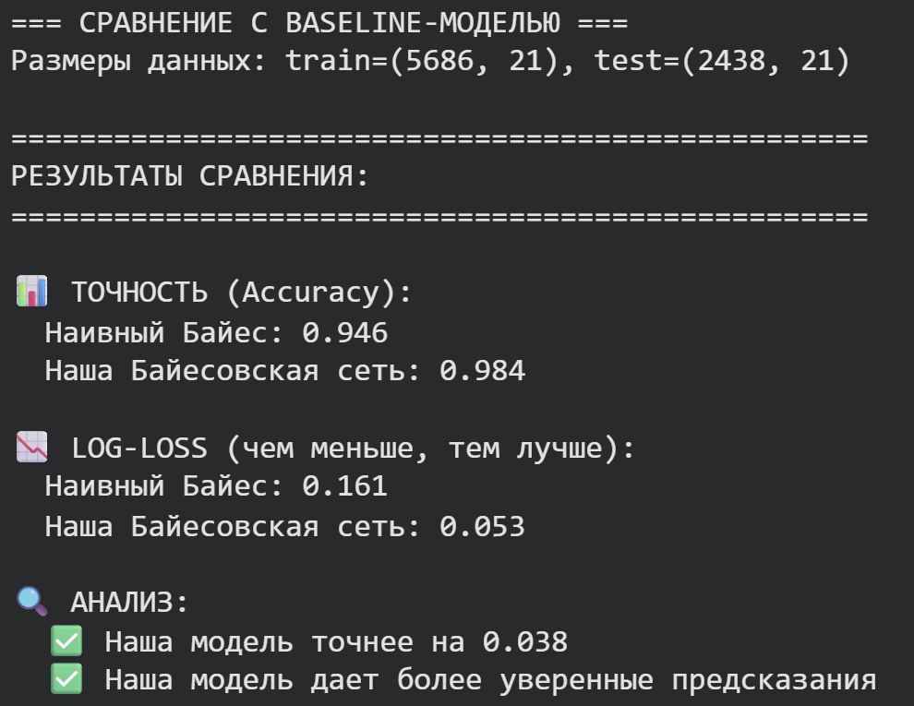
Сравнение с Naive Bayes
Байесовскую сеть сравнили с классическим Naive Bayes на тестовом наборе (2438 образцов).
Вывод:
Байесовская сеть даёт более точные и уверенные предсказания, потому что моделирует настоящие зависимости между признаками грибов.
В отличие от наивного байесовского метода, который считает признаки независимыми, сеть учитывает их взаимосвязи и строит классификацию на реальных связях данных.
Это делает её решения более обоснованными и интерпретируемыми.

Slide 12
Итоги и достижения
01
02
03
04
Успешное построение Байесовской сети — использован метод Hill Climb Search с BIC-критерием для автоматического обнаружения структуры сети.
Правильная оценка параметров — применен метод BDeu с слабым prior для получения устойчивых и интерпретируемых таблиц условных вероятностей.
Превосходная точность классификации — 98.4% accuracy на тестовом наборе, что на 3.8% выше baseline-модели (Naive Bayes).
Высокая интерпретируемость — визуализирована структура сети, наглядно показаны причинные зависимости между признаками грибов (запах, синяки, цвет пластинок и т.д.).
05
Практическое применение — модель может использоваться для надежной оценки съедобности грибов, даже при частичной информации о их характеристиках.

